Slide 1
Desarrollo con tecnologías emergentes
Grupo m1
Mobile testing

Slide 2
1.1 autores
Amir Sholkami Berube
Javier Ballesteros García
Ismael Sainz Maza Jiménez
Stephany Susan Vela Vellachich

Slide 3
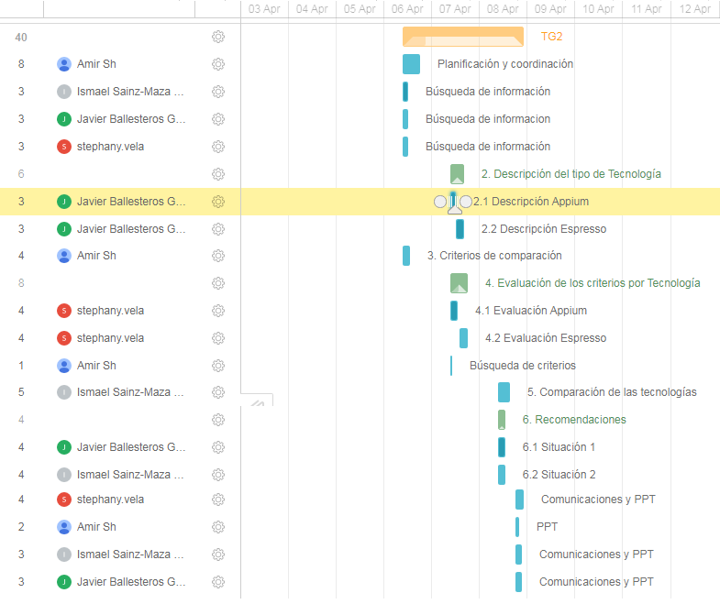
1.2 PLANIFICACIóN

Slide 4
2. Requisitos del prototipo a implementar

Slide 5
3. Criterios de comparación en la implementación
Mobile testing

Slide 6
4. Proyecto de implementación Tecnologia A
Appium

Slide 7
5. Proyecto de implementación Tecnología B
Espresso

Slide 8
6. Comparacion de las dos implementaciones

Slide 9
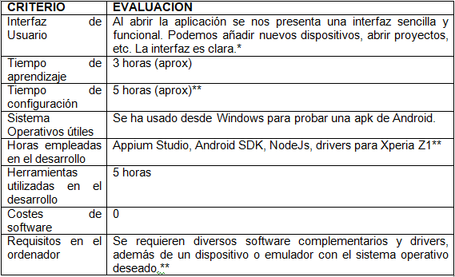
6.1 Tecnología A

Slide 10
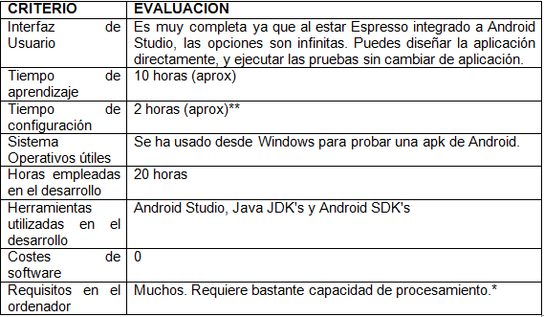
6.2 Tecnología B

Slide 11
7. Comparación de la implementación de las tecnologías

Slide 12
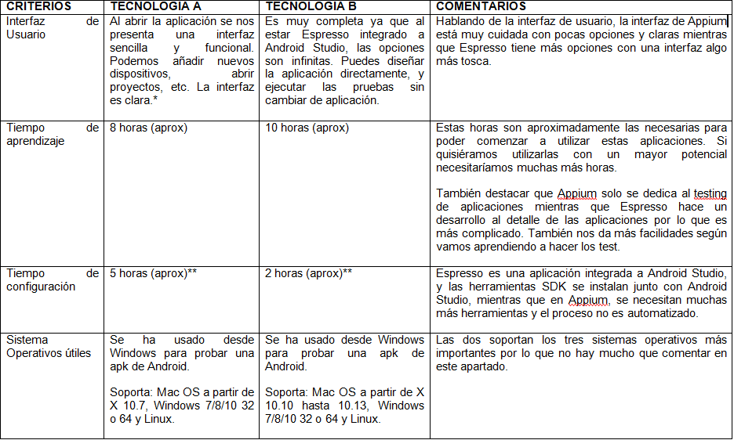

Slide 13
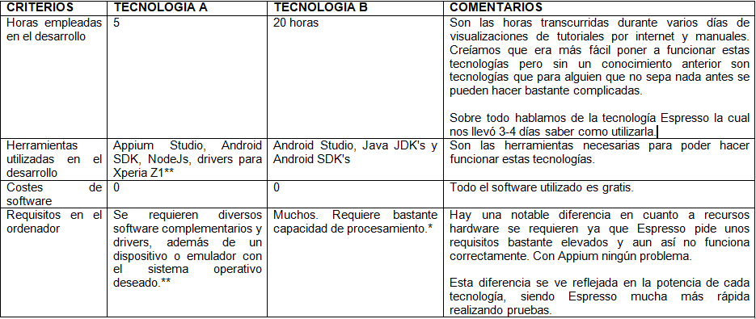

Slide 14
8. Conclusiones

